Slide 1



Государственное бюджетное профессиональное образовательное учреждение
«Южно-Уральский многопрофильный колледж»
Автоматизация учета данных регистратуры поликлиники дипломный проект
Автор дипломного проекта:
Каюков Алексей Николаевич
Руководитель дипломного проекта:
Уфимцев Никита Сергеевич

Slide 2
Цель и задачи дипломного проекта
Изучение требований заказчика и проведение анализа предметной области.
Проектирование модели базы данных.
Создание пользовательского интерфейса учета данных регистратуры поликлиники.
Реализация функциональных возможностей электронной системы.
Оформление технической документации в виде пояснительной записки на дипломный проект.
Тестирование и отладка приложения для обеспечения его корректной работы и соответствия требованиям.

Slide 3
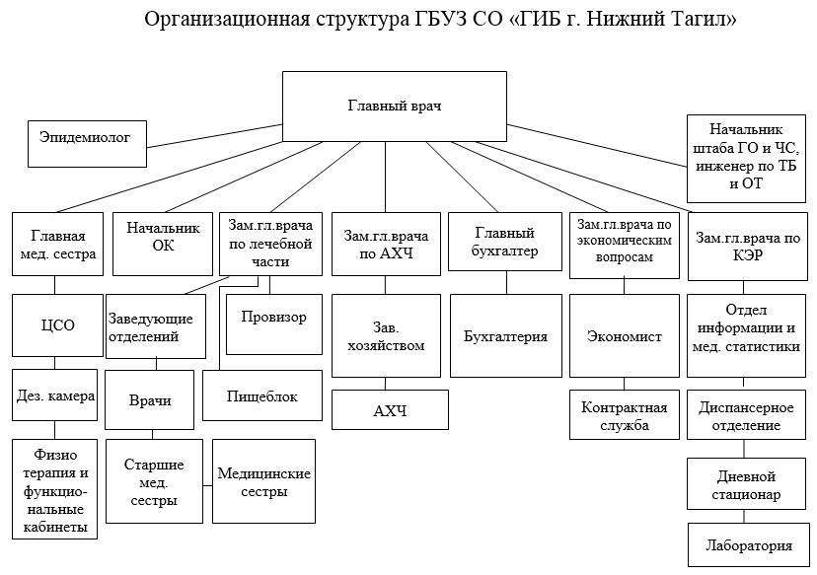
Исследование деятельности организации

Slide 5
Анализ бизнес-процессов
Проблема, выявленная в результате анализа деятельности регистратуры поликлиники, заключается в неэффективном учете и обработке данных. В настоящее время процессы учета информации о посещениях пациентов, записи на прием к врачам, выписке направлений и других административных процедурах осуществляются вручную, что часто приводит к ошибкам, задержкам и неэффективному использованию ресурсов.

Slide 6





Анализ существующих программных средств. Обоснования выбора
Radzen Blazor Studio
База данных SQLite
Язык программирования C#
СУБД SQLiteStudio
Visual Studio

Slide 7
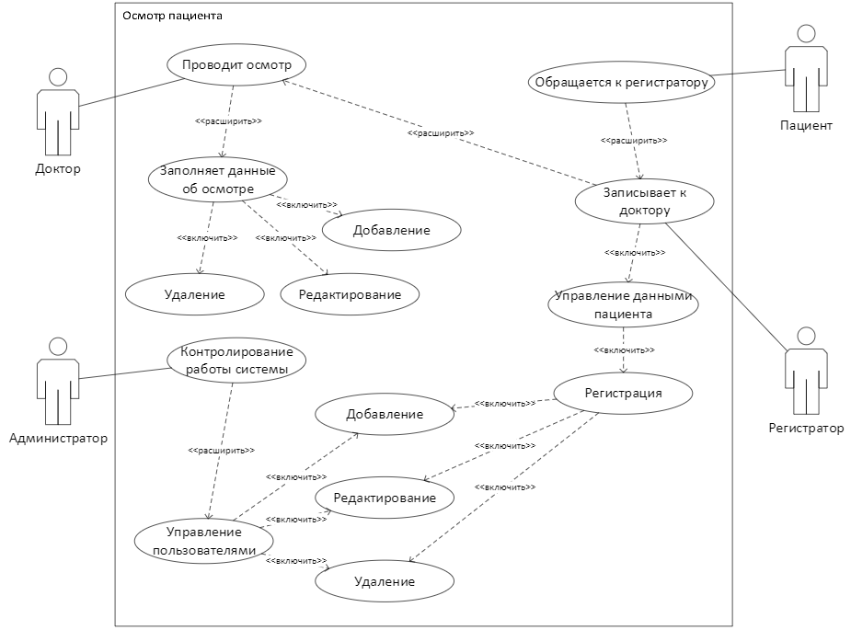
Проектирование архитектуры программного решения

Slide 9
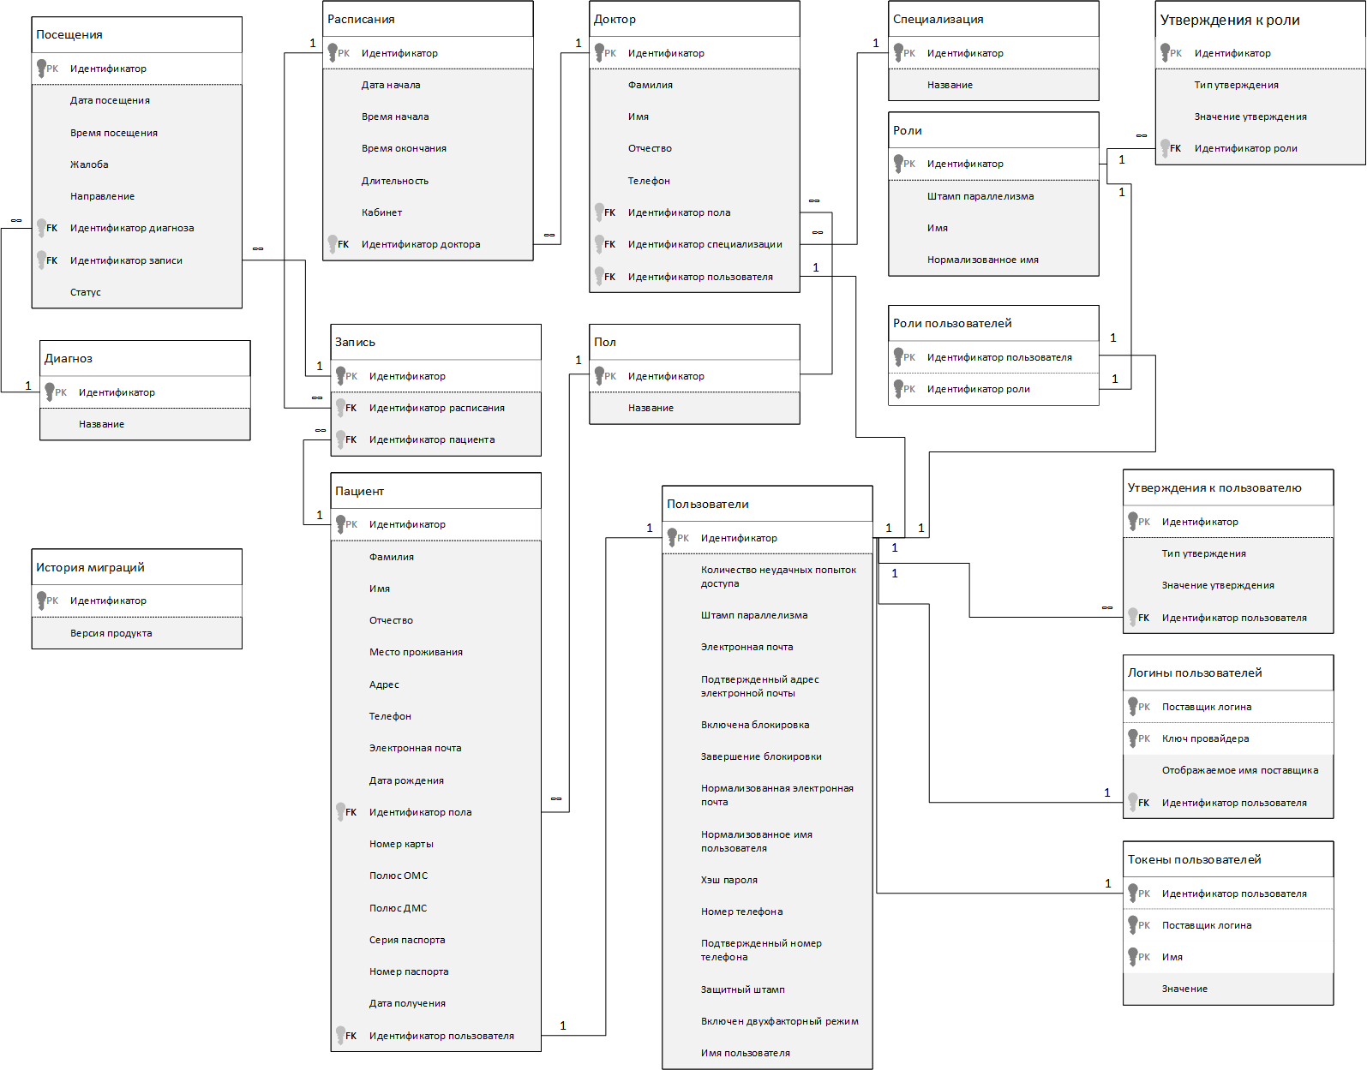
Модель базы данных

Slide 11

Функциональные возможности автоматизированной программы
Авторизация в систему
Операции работы с данными (добавление, редактирование, удаление)
Экспорт данных, отправка сообщений на почту, формирование электронного документа по осмотру
Фильтрация данных, сортировка и поиск

Slide 12
Тестирование разработанной автоматизированной программы
Тестирование авторизации
Тестирование разграничение прав пользователей
Тестирование верных данных созданного файла после экспорта
Тестирование отправки сообщений на электронную почту
Тестирование появление сообщений и окон обратной связи
Тестирование появления окна подтверждения при удалении

Slide 13
Экономическая часть
Структура себестоимости
Наименование статей затрат
Сумма, руб.
Структура, %
Материальные затраты
871,45
1,19
Затраты на оплату труда
33903,2
46,25
Отчисления на социальные нужды
10170,96
13,88
Амортизационные отчисления
1229,6
1,68
Накладные расходы
27122,56
37
Итого:
73297,77
100
Экономическая эффективность
Затраты времени
Коммерческая себестоимость
Прибыль
20 дней
73297,77 руб.
15832,32 руб.

Slide 14
Заключение

